Slide 1



Política Nacional de Prevenção e Controle do Câncer
José Barreto C. Carvalheira
Diretor do Departamento de Atenção ao Câncer – DECAN
Secretaria de Atenção Especializada à Saúde – SAES
Ministério da Saúde – MS

Slide 2
Taxas de mortalidade por doença cardiovascular e câncer
Em 2019, seis estados (Amazonas, Amapá, Distrito Federal, Paraná, Rio Grande do Sul e Santa Catarina) tiveram mortalidade prematura por câncer maior do que por doença cardiovascular
Rache B et al. Lancet Reg Health Am. 2024;39:100904.

Slide 3
Pacientes diagnosticados com doença avançada
Percentual de casos de câncer diagnosticados em estádios III e IV
Mama | 34,7
Colo do útero | 49,5
Próstata | 37,0
Cólon e reto | 63,2
Pulmão | 85,8
Estômago | 72,9
INCA – Registro hospitalar de câncer (média 2012 a 2021)

Slide 4

Orçamento dos pilares do tratamento curativo
Tratamento curativo do câncer
64,0%
Cirurgia - 81%
RTx - 39%
64,0%
59,3%
25,2%
28,0%
24,9%
12,7%
11,1%
10,8%
Quimio 29%
Mee T et al. Br J Radiol (2023) 10.1259/bjr.20230334.

Slide 5


Normativas pactuadas e em pactuação
PNPCC - Portaria GM/MS Nº 6.590
Portaria que Operacionalizada a Política Nacional de Prevenção e Controle do Câncer (PNPCC), aos moldes da Lei nº 14.758 de 19 de dezembro de 2023.
RPCC - Portaria GM/MS Nº 6.591
Portaria que institui a Rede de Prevenção e Controle do Câncer no âmbito do Sistema Único de Saúde (SUS).
Navegação do Cuidado - Portaria GM/MS Nº 6.592
Portaria que institui o Programa que instituir o Programa de navegação da pessoa com diagnóstico de câncer, no âmbito do Sistema Único de Saúde – SUS.
Outras Portarias
Operacionalização do acesso às novas tecnologias de medicamentos em oncologia no âmbito do SUS;
Ampliação da oferta e organização da Radioterapia;

Slide 6
Eixos da rede e da linha de cuidado
Atenção integral à pessoa com câncer/Rede de Prevenção e Controle do Câncer no âmbito do SUS - RPCC
Ações de vigilância, de promoção da saúde e de prevenção primária
Ações de prevenção secundária e detecção precoce (rastreamento, triagem e diagnóstico precoce)
Confirmação diagnóstica, coordenação do cuidado e navegação de pacientes
Tratamento – cirurgia, radioterapia e quimioterapia
Vigilância do câncer
SIM
RHC
RCBP
Promoção da saúde
Campanhas de conscientização sobre hábitos e comportamentos saudáveis
Programa antitabagismo
Estratégias de taxação de alimentos não saudáveis
Estratégias de acesso à alimentação saudável
Imunização
Estratégia de vacinação contra o HPV e a hepatite B
Plano de eliminação do câncer de colo uterino
Revisão do programa nacional de rastreamento de câncer de mama
Formulação de estratégias/ programas de rastreamento para outros tipos de câncer – pulmão e colorretal
Elaboração de protocolos de alta suspeição
OCIs relacionadas ao câncer
Alinhamento PMAE-PNRF a partir dos eixos da PNPCC/ RPCC,
Ofertar até 6.300 veículos – transporte para serviços especializados
Prioritário em oncologia
Programa Nacional de Navegação do Paciente
Super Centro Brasil para Diagnóstico de Câncer: Teleconsultoria, Telelaudos e Telepatologia
Componente cirurgia
Procedimentos cirúrgicos via videolaparoscopia
Componente radioterapia
PERSUS I, II e PRONON
Transporte sanitário
Protocolos e diretrizes clínico-assistenciais

Slide 7
Eixos da rede e da linha de cuidado
Reabilitação oncológica e cuidados paliativos
Formação, capacitação e provimento de profissionais
Rede assistencial de alta complexidade
Continuidade do cuidado
Novas habilitações e ampliação da rede
Estratégias inovadoras de financiamento Incentivo de rede
Incrementos financeiros condicionados a entregas e alcance de metas
Remuneração norteada por princípios da Saúde Baseada em Valor - VHBC
Política Nacional de Cuidados Paliativos - PNPC
Equipes Assistenciais e Matriciais de CP
Protocolização do cuidado
Capacitação profissional
Reabilitação oncológica
Formulação de programa/estratégia de ampliação do acesso aos cuidados em reabilitação
Aprimoramento dos registros de informações
Fortalecimento do apoio matricial
Fortalecimento das ferramentas da telessaúde
Novas bolsas de residência médica
Edital para formação de 3.000 especialistas
Especialização de médicos para atuação em áreas prioritárias para o SUS
FOCO: anestesiologia, patologia e radioterapia
Especialização de médicos para atuação em áreas prioritárias
Pela primeira vez, o Ministério da Saúde disponibiliza bolsas de aprimoramento para médicos já especialistas

Slide 8
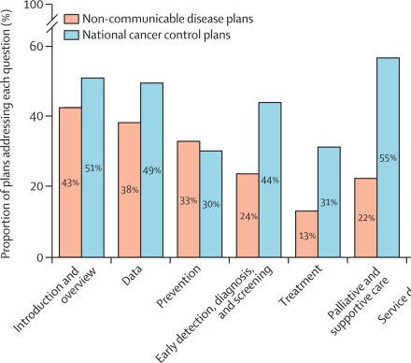
Impacto de uma política nacional de câncer no mundo
Desde 2018, 72 novas PNPCCs (originais e atualizados) foram formalmente lançados e disponibilizados publicamente ao redor do mundo.
Aumento de 7 para 23% dos países aderiram a uma PNPCC de 2018 para 2023.
Os países com PNPCC trabalharam mais elementos de controle do câncer do que os países com apenas planos de DCNT em quase todos os domínios avaliados.

Slide 9
AÇÕES PARA CONSOLIDAR A MAIOR REDE PÚBLICA DE PREVENÇÃO, DIAGNÓSTICO E CONTROLE DO CÂNCER

Slide 10










Autorizar o Governo Federal a prestar atendimento especializado complementar em apoio a estados e municípios
Ampliar os turnos de atendimento no público e privado
Novos mecanismos para oferta de exames, consultas e cirurgias para o SUS nas Clínicas e nos Hospitais privados
INVESTIMENTOS: MOBILIZAÇÃO MÁXIMA DE TODA ESTRUTURA DE SAÚDE PÚBLICA E PRIVADA
Mais Telessaúde: encurtar o tempo de espera por consultas
e exames com especialistas
Consolidar a maior rede pública de prevenção, diagnóstico
e controle do câncer
Ampliar o provimento e a formação de profissionais especialistas
Levar unidades móveis e mutirões para regiões desassistidas
Comunicar e monitorar o atendimento e o tempo de espera
Fortalecer a Atenção Primária para reduzir o tempo de espera no atendimento especializado
Governança: envolvimento dos especialistas, gestores estaduais e municipais e usuários

Slide 11



Investimentos
COMPONENTES DO PROGRAMA
Ambulatorial e Cirúrgico
Baseiam-se em portarias anteriores (PMAE e PNRF)
Acesso à Radioterapia
Regulamentação futura por pactuação tripartite
Créditos Financeiros
Compensação de dívidas tributárias de hospitais privados em troca deserviços especializados
Ressarcimento ao SUS
Conversão de dívidas de operadoras de saúde em prestação de serviços ao SUS
SUS Digital
Interoperabilidade com RNDS, telessaúde e monitoramento de dados.
PORTARIA GM Nº 7.266/2025
Dispõe sobre o Programa Agora Tem Especialistas, no âmbito do SUS

Slide 12


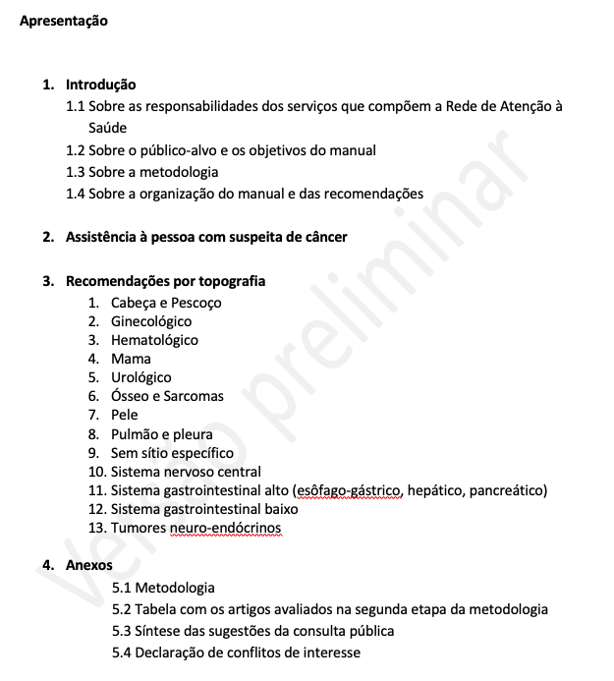
Manual de Diagnóstico Precoce
Cada recomendação contém:
Introdução sobre o câncer em questão
Listagem dos sinais e sintomas mais comuns
Alterações de exames complementares que sugerem alta suspeição
Fatores de risco que exigem mais atenção
Ações esperadas pelas equipes da APS
Elementos essenciais para o adequado encaminhamento
Indicação de tempo desejável para o acesso ao especialista
Notes:
12

Slide 13

OFERTAS DE CUIDADO INTEGRAL (OCI)
COMPONENTE AMBULATORIAL
Foco no diagnóstico do paciente
Prazo de 30 a 60 dias
Consultas, exames e diagnósticos em um único pacote
99% de abrangência das
regiões de saúde do Brasil (n= 433)
Previsão Orçamentária para as OCI- 2.4 bilhões/ano
PROGRAMAÇÃO FÍSICO-FINANCEIRA APROVADA – Planos de Ação regional
OCI/ Especialidade | Financeiro PAR | Físico
Oncologia | R$ 428.031.184,56 | 2.123.348
Cardiologia | R$ 349.182.816.93 | 1.646.062
Ortopedia | R$ 464.832.109,15 | 2.729.698
Otorrinolaringologia | R$ 85.999.734,87 | 592.265
Oftalmologia | R$ 422.929.633,35 | 2.191.976
TOTAL | R$ 1.750.975.478,85 | 9.283.350

Slide 14


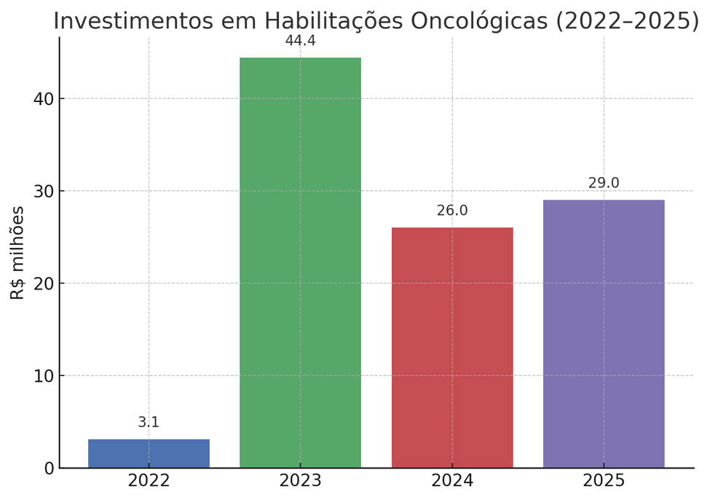
Habilitações
  2022: 317 hospitais habilitados (105 com radioterapia).
  2025: 332 hospitais habilitados (113 com radioterapia).
Crescimento: +15 hospitais em 3 anos.
REDE DE HOSPITAIS HABILITADOS:
  CACON
  UNACON
Investimentos anuais
• 2022: R$ 3,1 milhões
• 2023: R$ 44,4 milhões
• 2024: R$ 26 milhões
• 2025 (junho): R$ 29 milhões

Slide 15

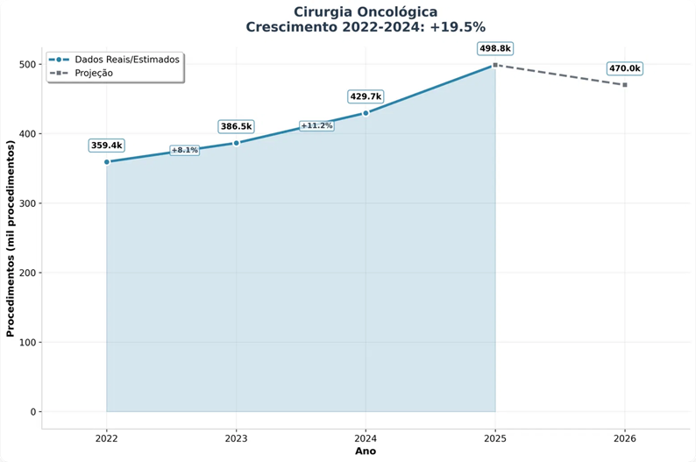
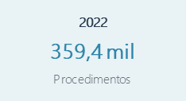
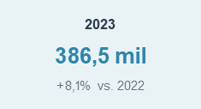
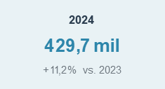
Cirurgia oncológica
2022: 359,4 mil procedimentos
2023: 386.515 (+ 8,09% em relação a 2022)
2024: 429,7 mil (+19,5%)
2025 (1º semestre): 249,4 mil
PRODUÇÃO
  QUIMIOTERAPIA
  RADIOTERAPIA
  CIRURGIA ONCOLÓGICA

Slide 16
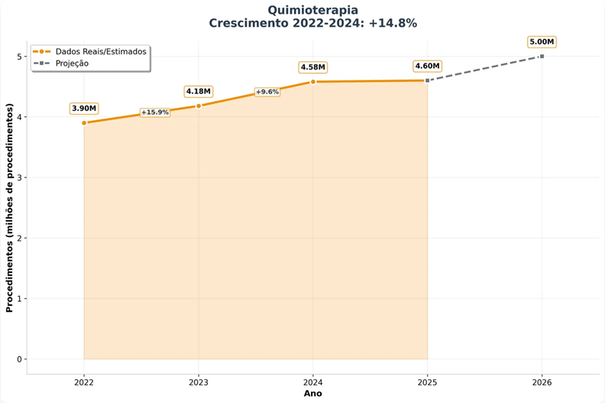
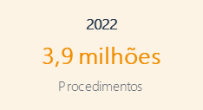
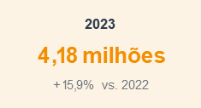
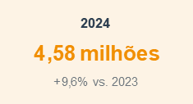
Quimioterapia
2022: 3,9 milhões
2023: 4,1 milhões
2024: 4,5 milhões (+14,8%)
2025 (1º semestre): 2,3 milhões
PRODUÇÃO
  QUIMIOTERAPIA
  RADIOTERAPIA
  CIRURGIA ONCOLÓGICA

Slide 17
Radioterapia - SUS
Total geral: 369 equipamentos
75 macrorregiões de saúde (total:118)
Número de equipamentos de radioterapia /1000 CNC
Número de equipamentos de radioterapia /1000 CNC
Nota explicativa: total de equipamentos de radioterapia na rede pública e conveniada ao SUS de assistência ao câncer.

Slide 18
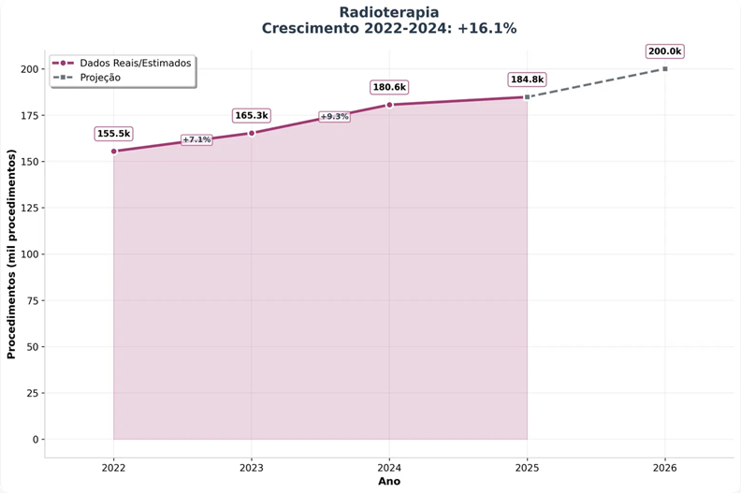
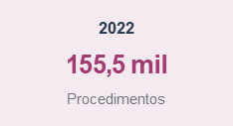
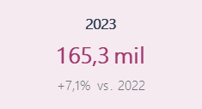
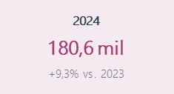
Radioterapia
2022: 155,5 mil procedimentos
2023: 165,2 mil procedimentos (7,05% em relação a 2022)
2024:180,6 mil (+16,1%)
2025 (jan-jun): 92,4 mil
PRODUÇÃO
  QUIMIOTERAPIA
  RADIOTERAPIA
  CIRURGIA ONCOLÓGICA

Slide 19




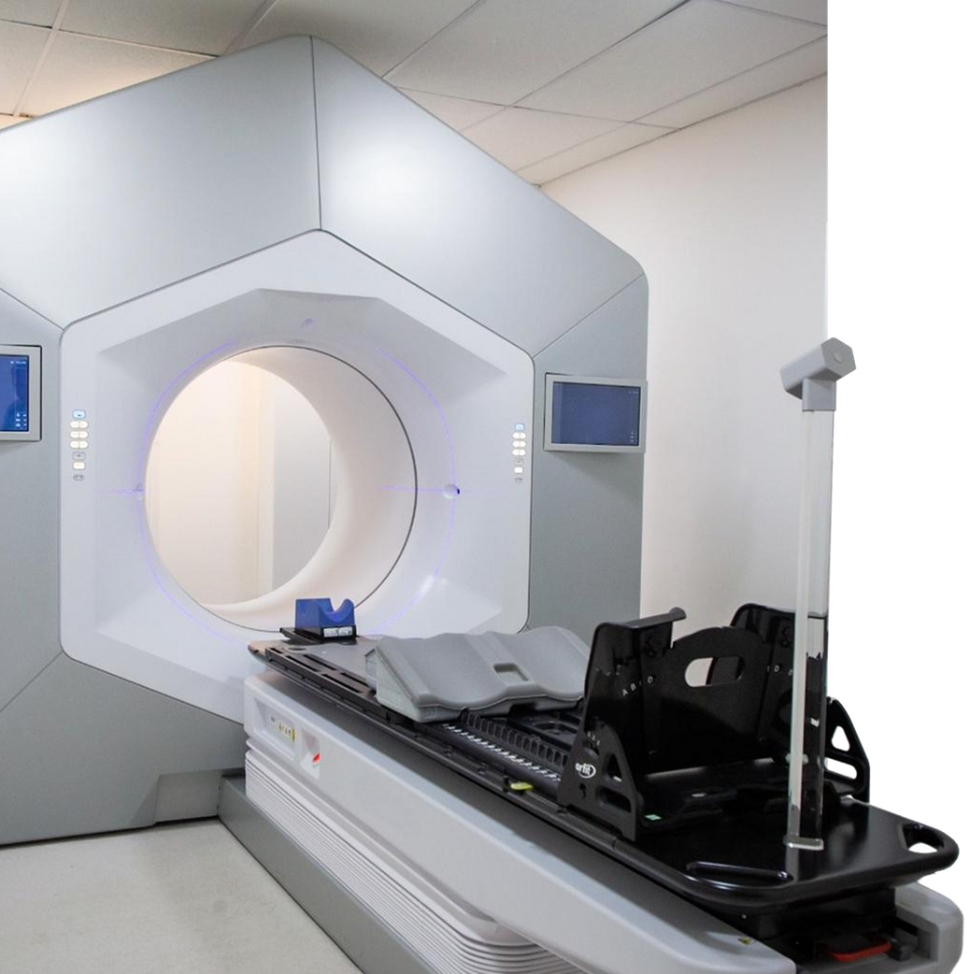

Aceleradores Lineares (2024–2026)
PRONON:
  2024: 5 projetos → R$ 39,8 mi
  2025: 13 projetos → R$ 133,9 mi
  Total: 18 aceleradores → R$ 173,7 mi
PERSUS (2022–2025): 28 entregas em 11 estados, R$ 241 mi
  Previsão abril/26: +20 entregas em 13 estados, R$ 275 mi
Convênios/FAF/TED (2023–2024):
  40 instrumentos formalizados
  Até dez/2026: 24 concluídos (13 estados + DF)
  Investimento: R$ 380,8 mi
PERSUS II: previsão R$ 400 mi (licitação em andamento).
Ampliação territorial: +17,3% (2022–2025)

Slide 20
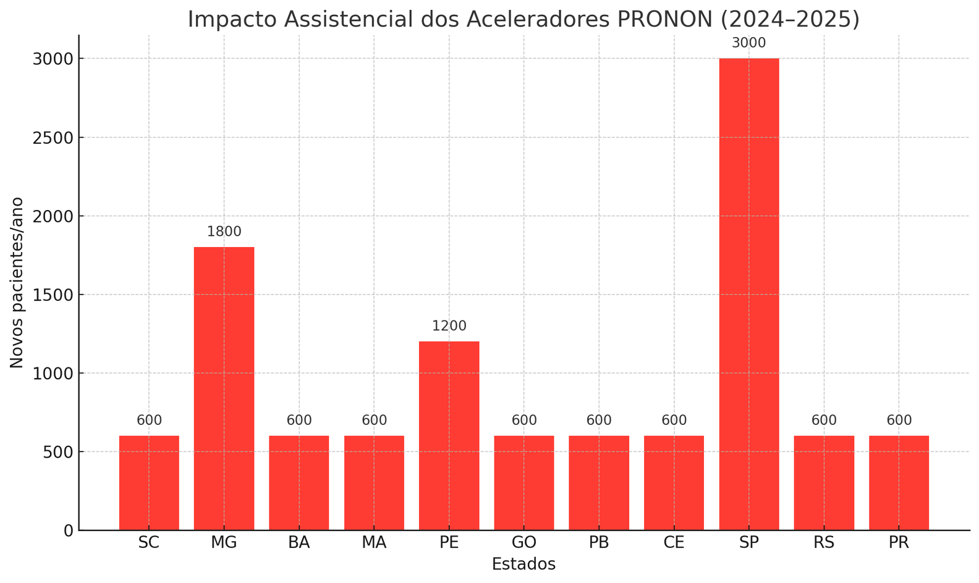
ENTREGAS PRONON
  ACELERADORES LINEARES
Impacto: +10.800 CNC / ano

Slide 21




ATENDIMENTO ESPECIALIZADO CHEGANDO ONDE O POVO ESTÁ – Mod 3
150 CARRETAS
720 MIL cirurgias/ano
4,6 milhões de consultas/ano
9,4 milhões de exames/ano
MUTIRÕES
especializados em
áreas remotas e territórios indígenas
+
Oftalmologia, otorrino, cardiologia e ginecologia
Colonoscopia e endoscopia
Ecocardiograma, radiologia, mamografia, ultrassonografia e tomografia
Pequenas cirurgias e biopsia

Slide 22
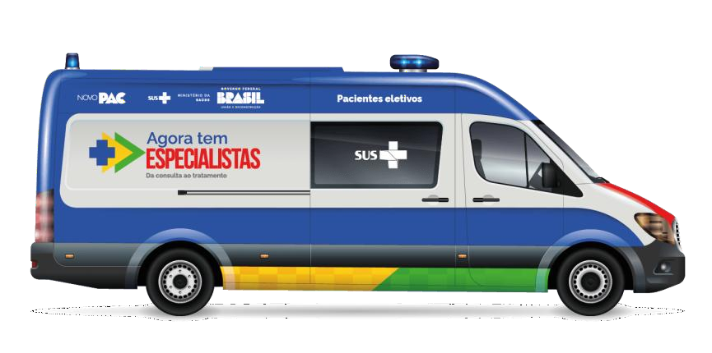


Ambulâncias
OFERTAR ATÉ
6.300 VEÍCULOS PARA
LEVAR OS PACIENTES ATÉ OS SERVIÇOS ESPECIALIZADOS
Vans
Prioridade para o cuidado ao câncer
Até 1,2 milhão de pacientes beneficiados por mês
Micro-ônibus

Slide 23
“Tempo é Vida”
Obrigado!

